Slide 1
Graphe Magasins/versements
Claude Fauconnet Juin 2018

Slide 2
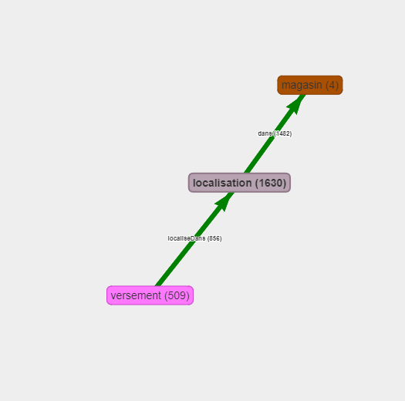
Structure du Graphe

Slide 3
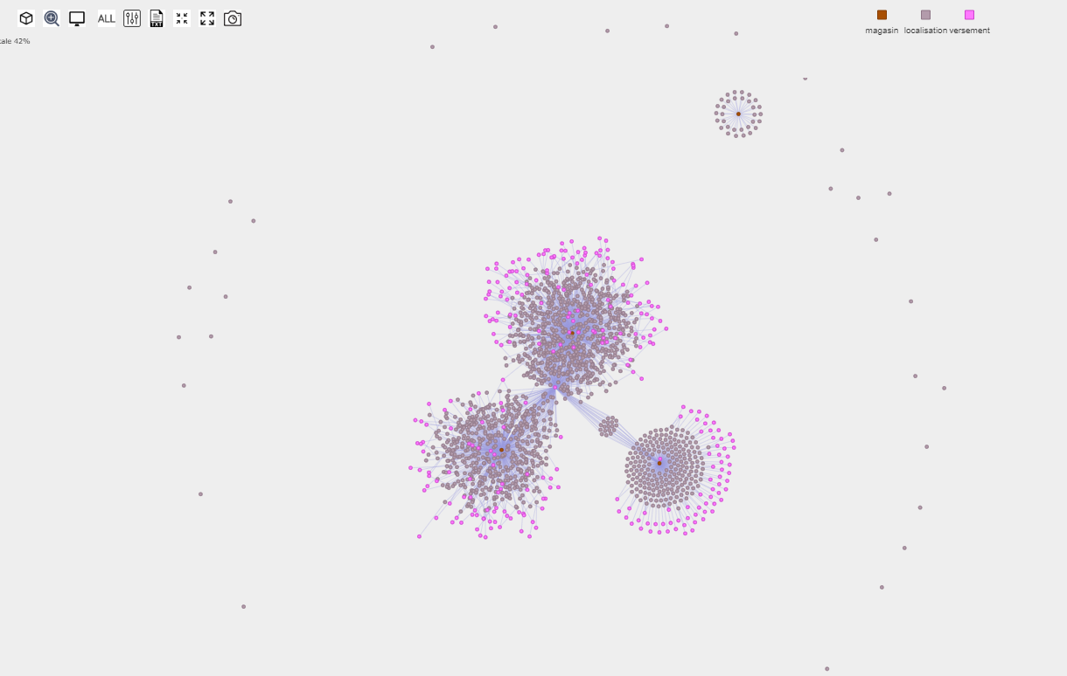
Magasin G
Magasin A
Magasin D
Graphe Global
Magasin C

Slide 4
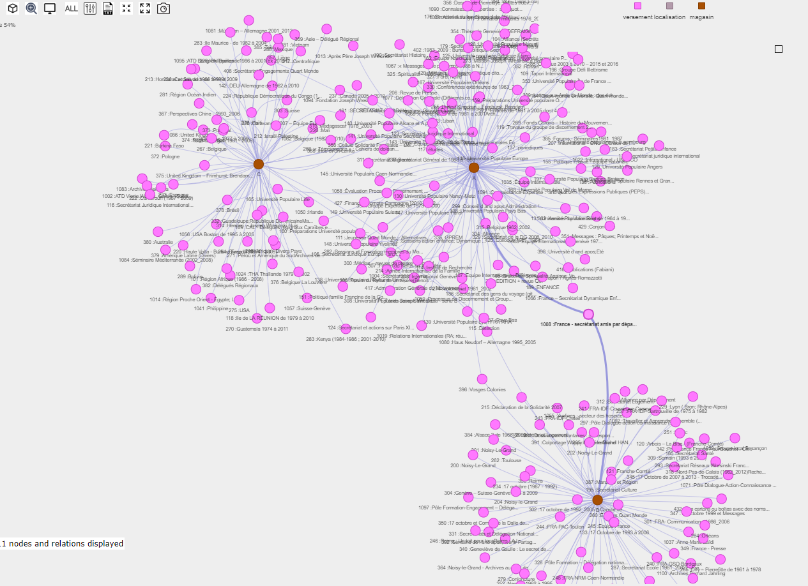
Versement dans plusieurs Magasins
Repartition des versements dans les magasins

Slide 5
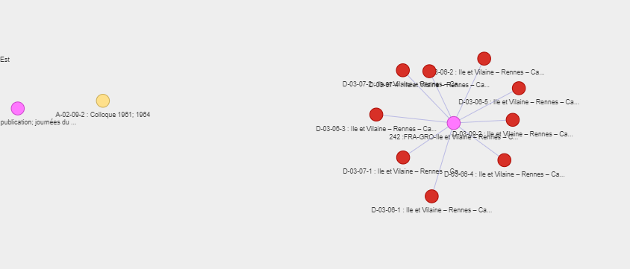
Versement eclaté dans plusieurs localisations

